Slide 1


想喝杯Java咖啡嗎? --簡單認識Java
https://reurl.cc/2Dom14
劉崇汎
111年1月12日星期三
https://reurl.cc/522ARv

Slide 2
你為什麼要學Java？

Slide 3
為什麼要學程式？
大數據、人工智慧、物聯網等資訊科技發展如日中天，如何和電腦對話逐漸成為現代人必備的技能之一。
108課綱首度將程式語言納入中學課程。
推動STEM教育：
科學(Sience)、科技(Technology)、工程(Engineering)以及數學(Math)
高中升大學推動APCS
Advanced Placement Computer Science
大學程式設計先修檢測
再不學程式，你就落伍了！

Slide 4



可是，混得不好是這樣

Slide 5

不過，混得好的……
美國聯邦巡迴區上訴法院判決，Google 的 Android 作業系統未經許可使用使用 Java API，侵害了甲骨文的版權。
求償金額高達 93 億美元 。
只為了9行程式碼！

Slide 6
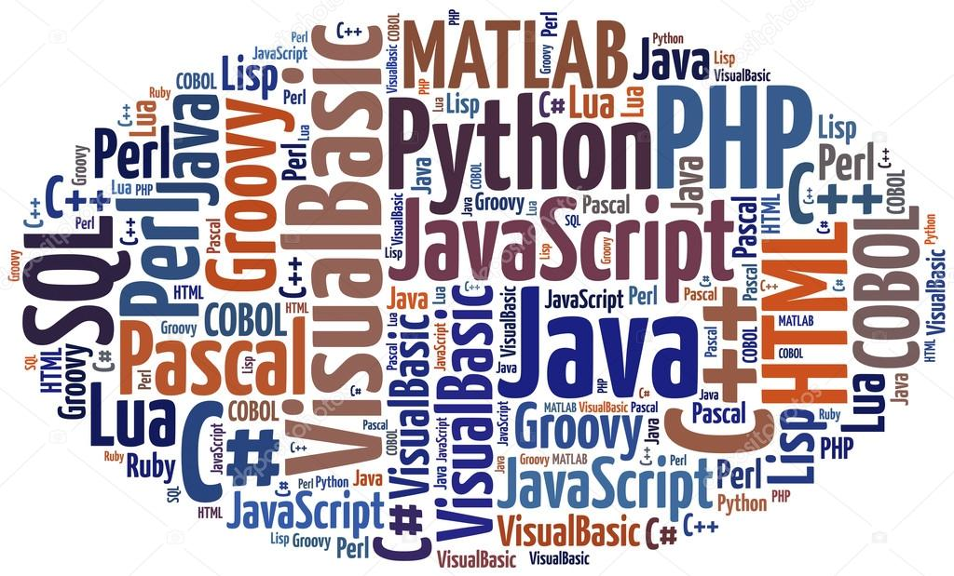
程式語言百百種……….

Slide 7
Java 是什麼？
Java 是一種廣泛使用的電腦程式設計語言，擁有跨平台、物件導向、泛型程式設計的特性，廣泛應用於企業級Web應用開發和行動應用開發。
Java 是 Sun Microsystems 於 1995 年率先發表的程式設計語言與運算平台。
許多應用程式和網站均需要安裝 Java 才能夠執行，且數量日漸增長，既快速、安全又可靠。
從膝上型電腦到資料中心、從遊戲機到科學用超級電腦、從行動電話到網際網路，Java 均無所不在！
Java 跟 C++ 非常像，繼承了 C++ 語言物件導向技術的核心，捨棄了容易引起錯誤的指標，以 reference 取代。
簡單來說，Java 是非常受歡迎的程式語言，可以運用在各種領域，支援性非常強大！
https://www.johntool.com/java-for-beginner/

Slide 8
Java的應用領域
開發Android APP
常見的 Android APP 主要是由兩種 Java 或是 Kotlin 撰寫而成
架設網站
在電子商務和網站開發上有著廣泛的運用。
物聯網應用程式
對於物聯網開發來說，主要的程式語言是 Java、C、C ++、Python 等等。
大數據分析
知名處理大數據的軟體平台 Hadoop 就是以 Java為 框架來進行撰寫的
金融業的帳務處理
許多金融業的應用都是由 Java 撰寫而成，像是高盛投資公司、花旗集團，和一些其他銀行都用 Java 撰寫前台和後台的電子交易系統，結算、信息確認系統，數據處理項目等等。
桌面應用程式
許多電腦上的軟體介面，就是由 Java 的 Swing 製作而成。

Slide 9
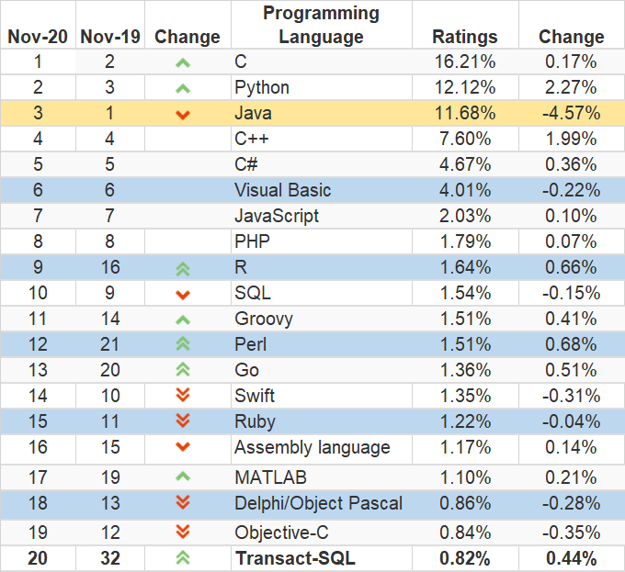
程式語言排行榜
TIOBE編程社區索引是編程語言受歡迎程度的指標。索引每月更新一次。評級基於全球熟練的工程師，課程和第三方供應商的數量。諸如Google，Bing，Yahoo！，Wikipedia，Amazon，YouTube和Baidu等流行的搜索引擎用於計算評分。

Slide 10
程式語言流行程度排行榜(202108)
排名 | 编程语言 | 流行度 | 對比上月 | 年度明星语言
1 | C | 12.57% | 0.95% | 2017, 2008, 2019
2 | Python | 11.86% | 0.91% | 2010, 2007, 2018, 2020
3 | Java | 10.43% | 0.74% | 2015, 2005
4 | C++ | 7.36% | 0.65% | 2003
5 | C# | 5.14% | 0.31%
6 | Visual Basic | 4.67% | 0.17%
7 | JavaScript | 2.95% | 0.24% | 2014
8 | PHP | 2.19% | 0.39% | 2004
9 | Assembly language | 2.03% | 0.37%
10 | SQL | 1.47% | 0.06%
11 | Groovy | 1.36% | 0.27%
12 | Classic Visual Basic | 1.23% | 0.16%
13 | Fortran | 1.14% | 0.02%
14 | R | 1.05% | 0.27%
15 | Ruby | 1.01% | 0.06% | 2006
16 | Swift | 0.98% | 0.09%
17 | MATLAB | 0.98% | 0.1%
18 | Go | 0.90% | 0.27% | 2016, 2009
19 | Prolog | 0.80% | 0.1%
20 | Perl | 0.78% | 0.12%
資料來源：TIOBE編程社區索引是編程語言受歡迎程度的指標。索引每月更新一次。評級基於全球熟練的工程師，課程和第三方供應商的數量。諸如Google，Bing，Yahoo！，Wikipedia，Amazon，YouTube和Baidu等流行的搜索引擎用於計算評分。

Slide 11
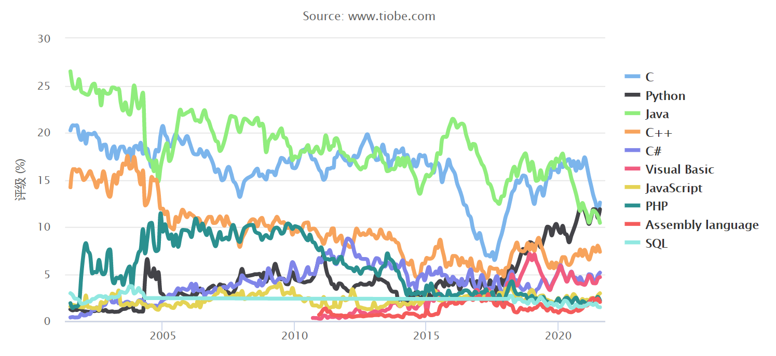
Top 10 Programming Language(202108)

Slide 12
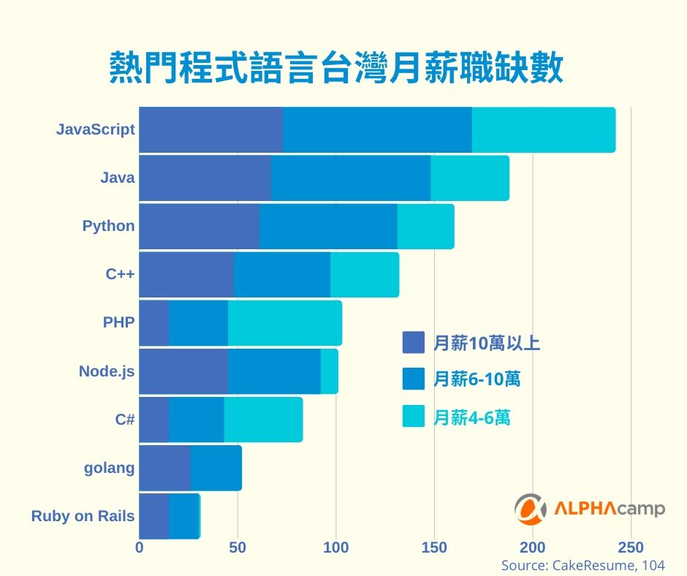
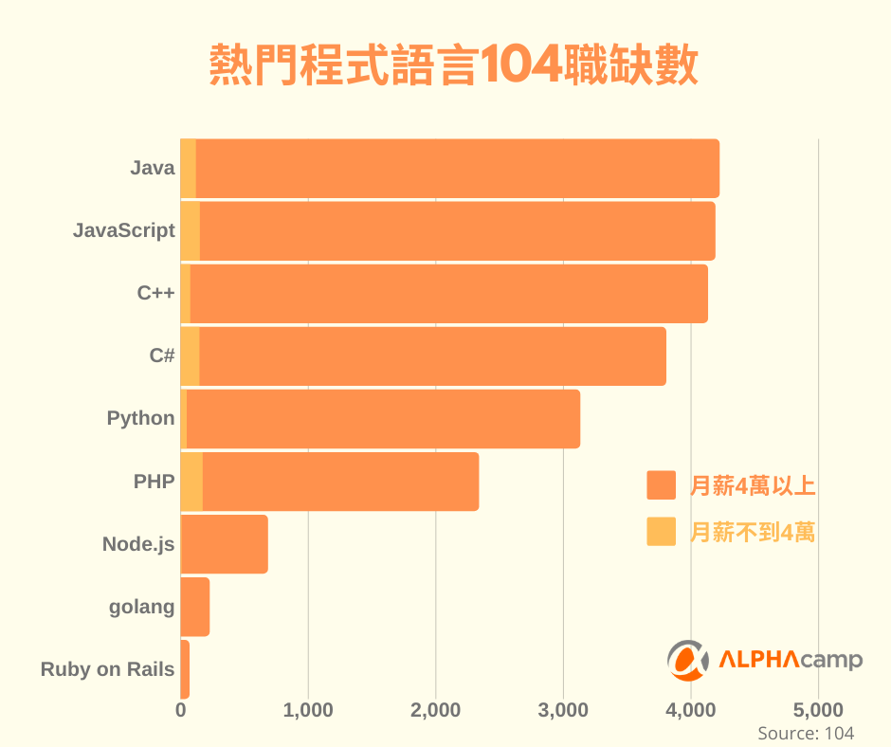
哪個語言比較有錢途
2019年12月資料

Slide 13
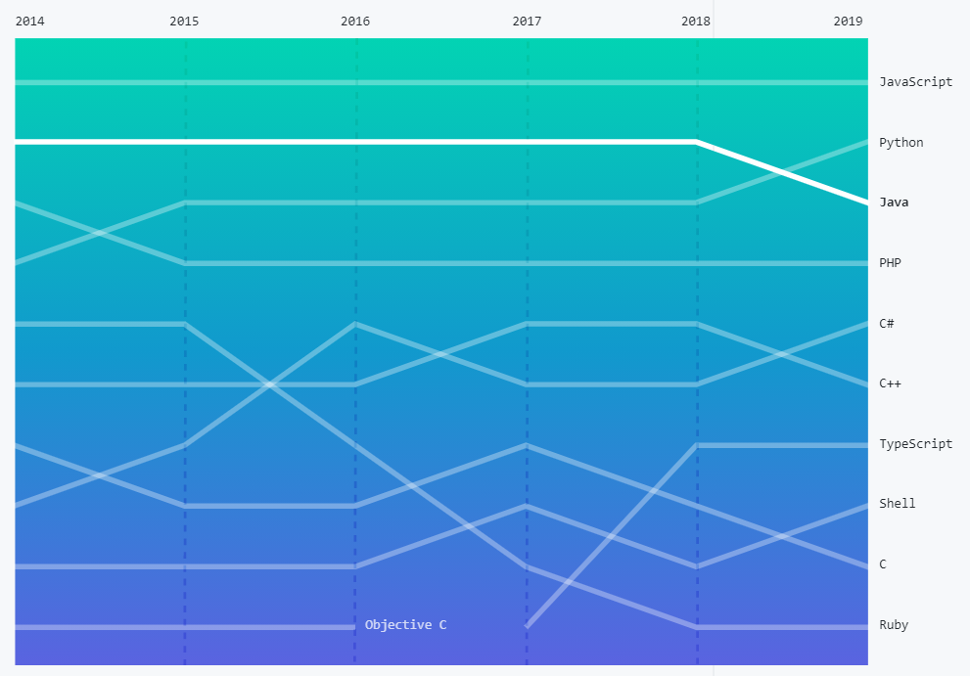
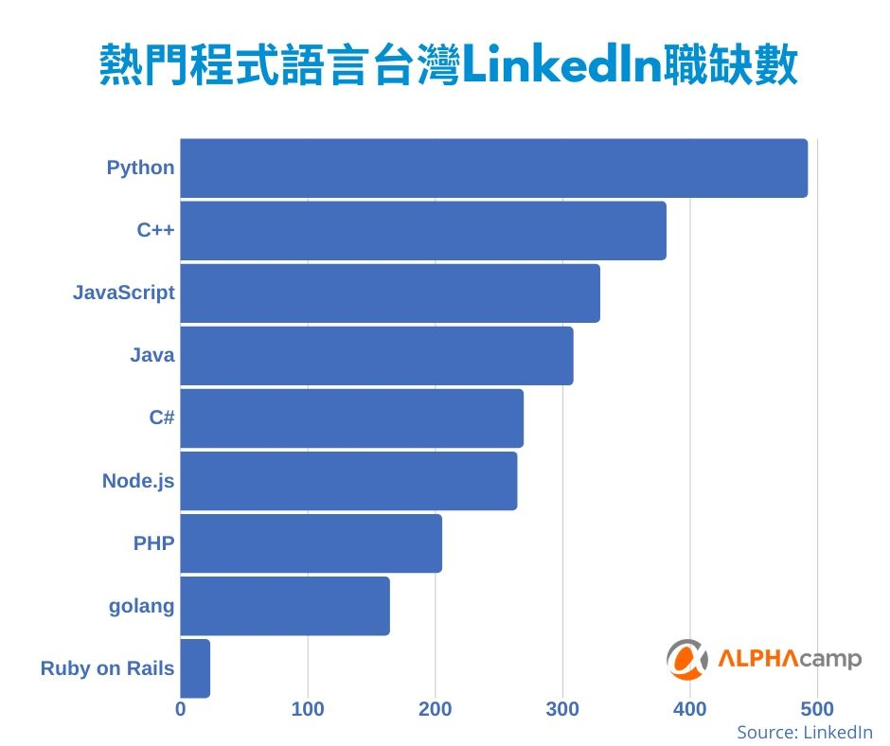
哪個語言比較有錢途(續)
2019年12月資料

Slide 14
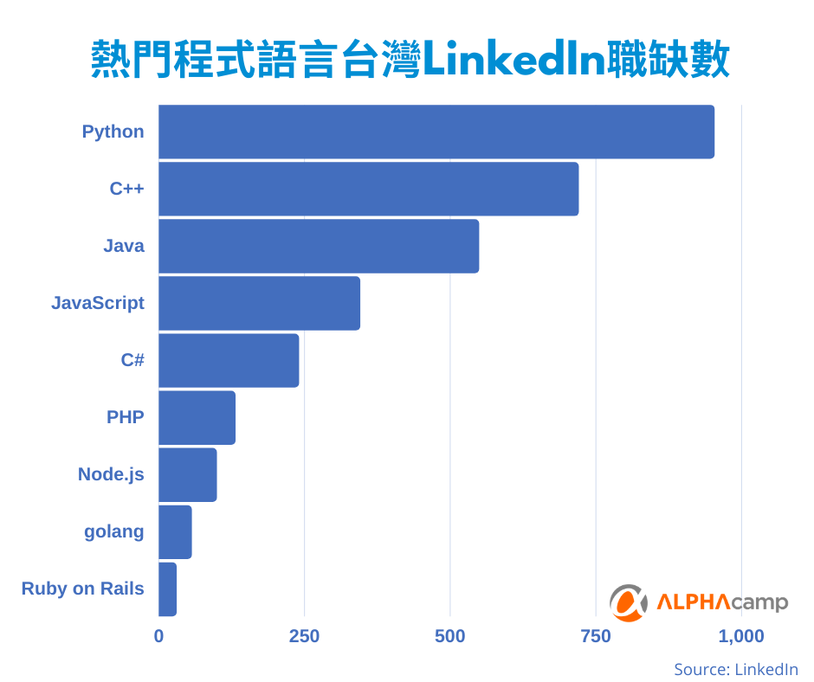
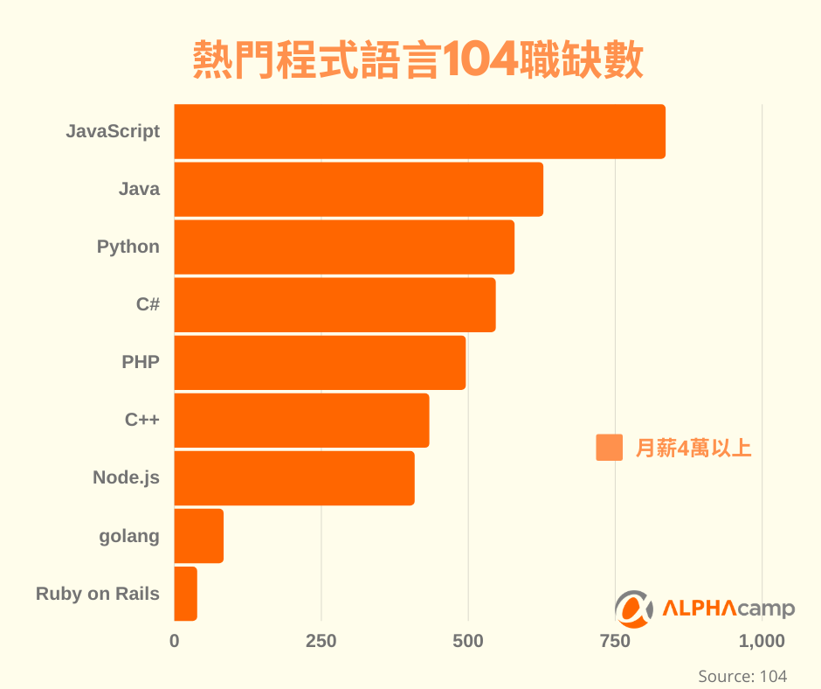
哪個語言比較有錢途(2021)
2021年8月資料

